Slide 1


Slide 2

Il convient de lancer le mode diaporama pour la diffusion de la leçon en classe
Réservé à l’enseignant (e)

Slide 3

Pictogrammes
Réservé à l’enseignant (e)

Slide 4
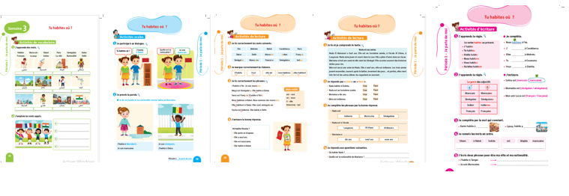
Contenu de la semaine
Réservé à l’enseignant (e)

Slide 5
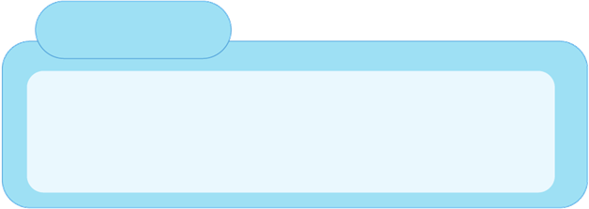
Organisation de la semaine
Réservé à l’enseignant (e)
Séance 1
Séance 4
Présentation du vocabulaire
Exploitation du vocabulaire
Travail sur livret
Oral – Dialogue
Lecture – Texte
Ecriture – Mots
Séance 2
Séance 5
Oral – Acte de parole 1
Ecrit – Point de langue 1
Lecture – Mots avec difficultés
Oral – Prise de parole
Lecture – Compréhension de texte
Ecriture – Phrases
Séance 3
Séance 6
Oral - Acte de parole 2
Ecrit – Point de langue 2
Lecture – Phrases
Révision
Lecture offerte

Slide 6



Plan de la séance 6
Réservé à l’enseignant (e)
1. Révision
Vocabulaire.
Lire un texte.
Écrire des mots et des phrases.
Répondre à des questions en rafales.
Histoire : le chat de l’école.

Slide 7
Réservé à l’enseignant (e)
(ة)خاص بالأستاذ
Au terme de cette séance de révision, l’enseignant doit vérifier qu’au moins 80% des élèves sont capables de :
Reconnaitre les mots de vocabulaire.
Lire et comprendre un texte.
Ecrire des mots et des phrases.
Répondre spontanément à des questions sur le contenu de la semaine.
* Si ce taux n’est pas atteint, il convient de mettre en place des actions de remédiation, collectives ou individuelles.

Slide 8




Bonjour les enfants. Aujourd’hui, nous allons réviser les leçons de la semaine passée. Soyez attentifs.

Slide 9

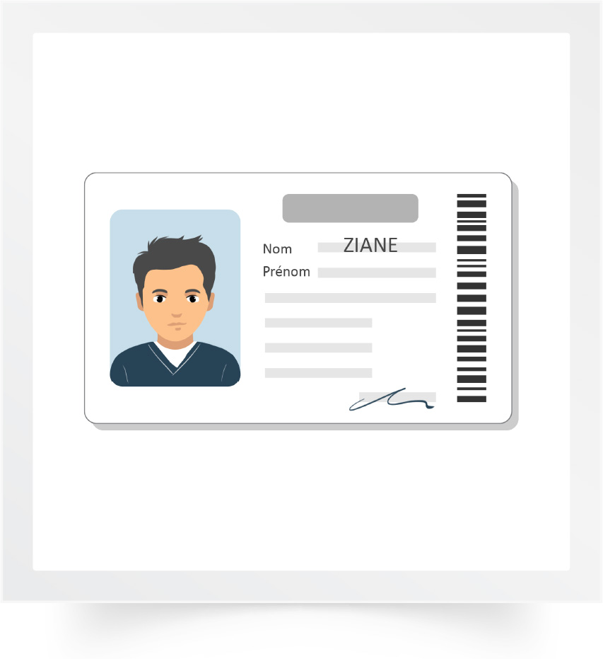


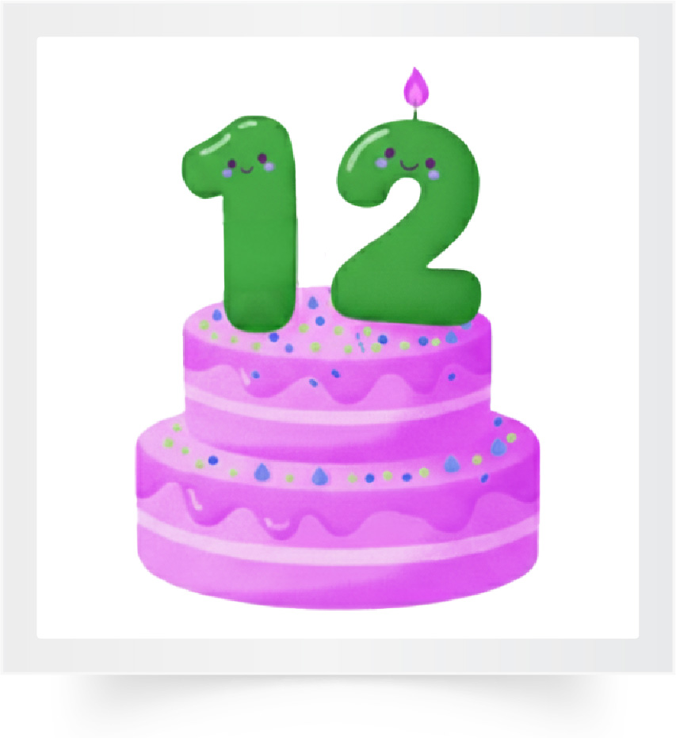
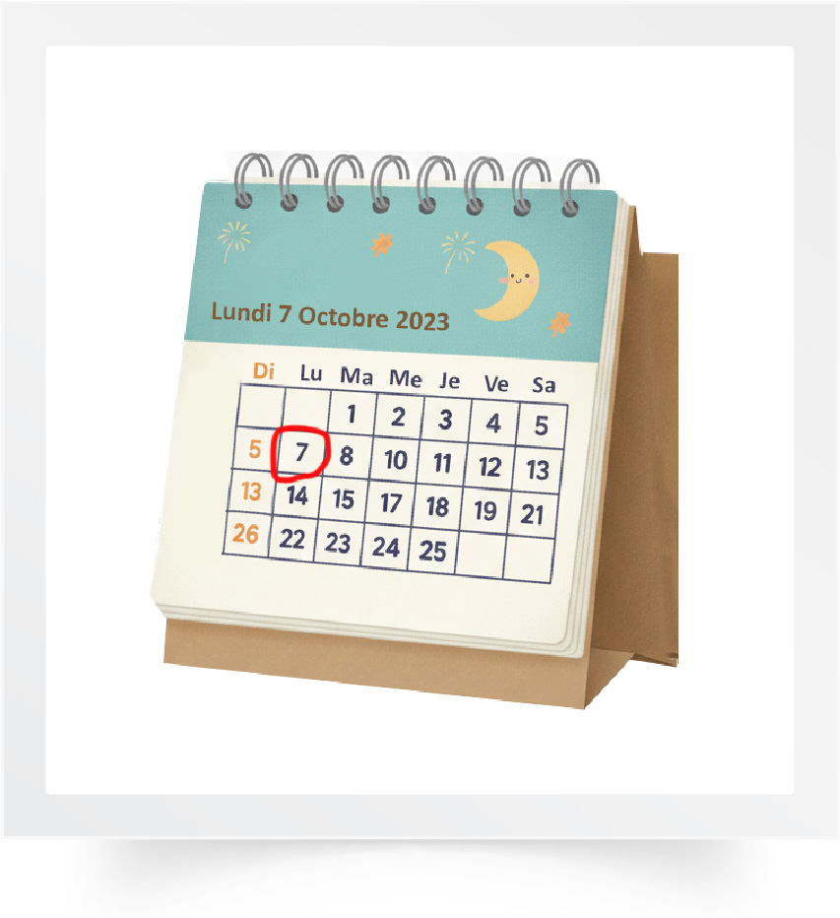

Répétons ensemble : S’appeler – Le nom – Le prénom – Douze ans – La date – Le lieu.
S’appeler
Le nom
Le prénom
Douze ans
La date
Le lieu

Slide 10
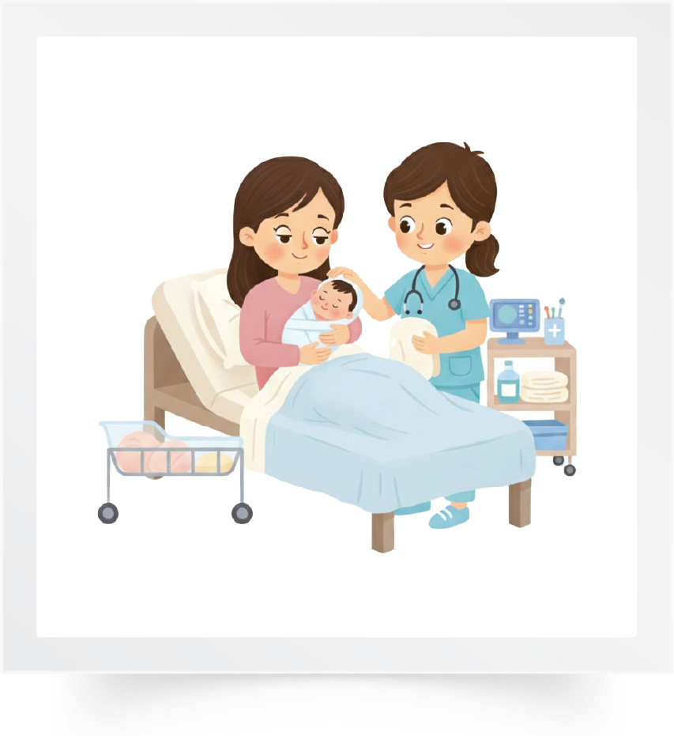
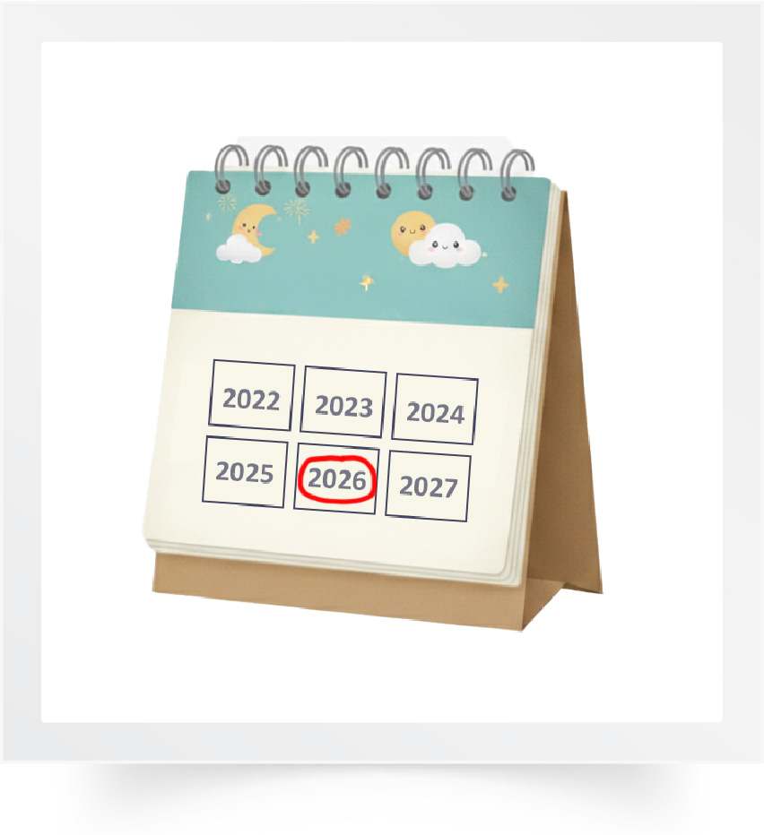
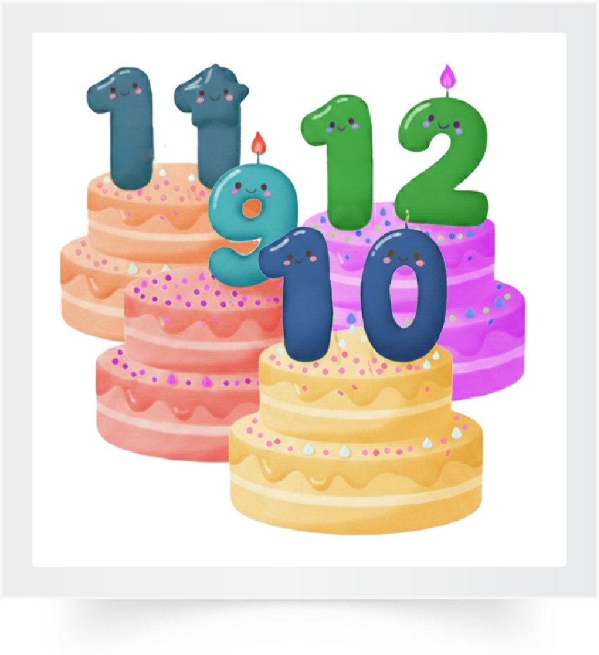
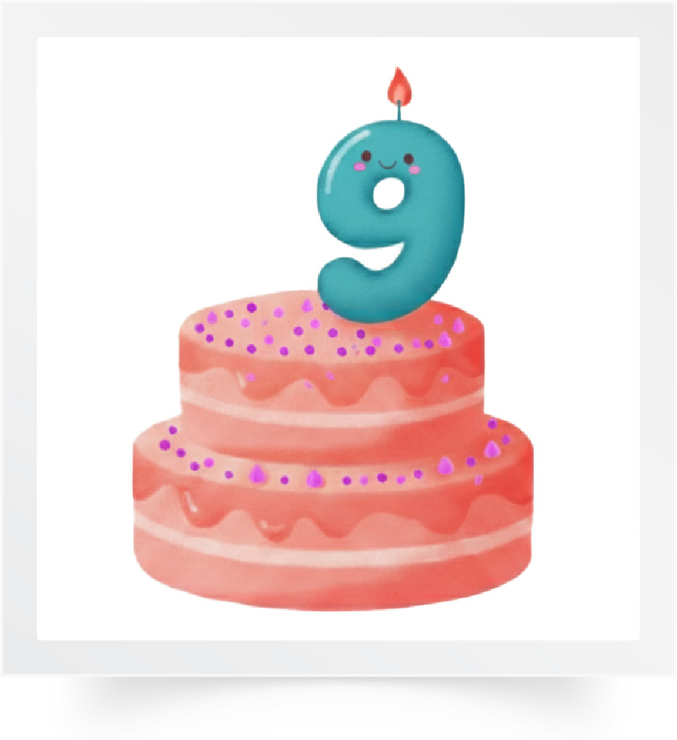
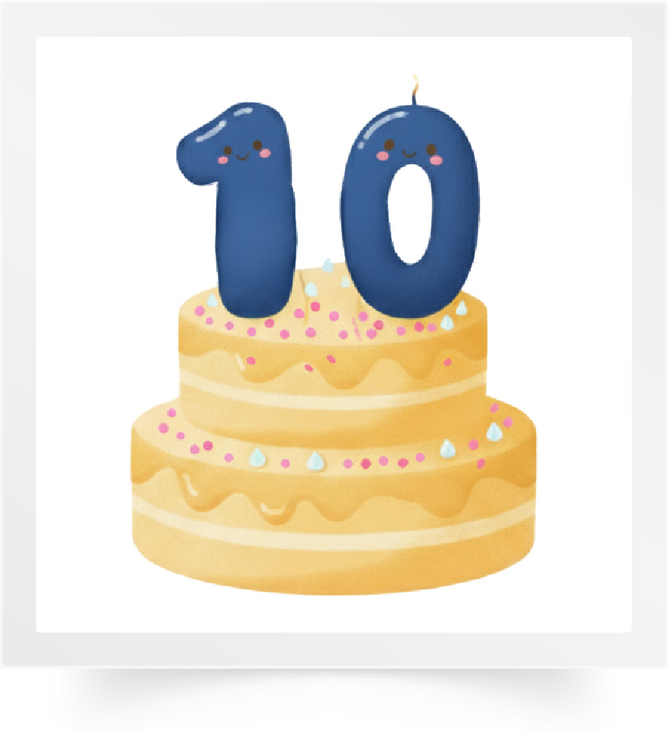
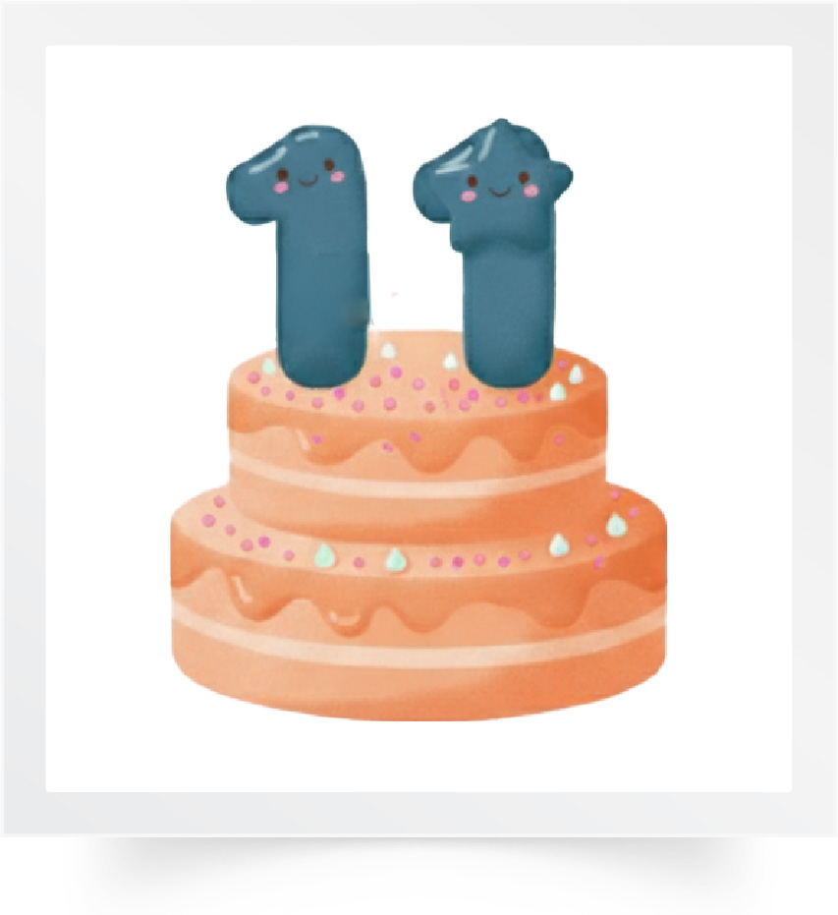
Répétons ensemble : La naissance – L’année – L’âge – Neuf ans – Dix ans – Onze ans.
La naissance
L’année
L’âge
Neuf ans
Dix ans
Onze ans

Slide 11

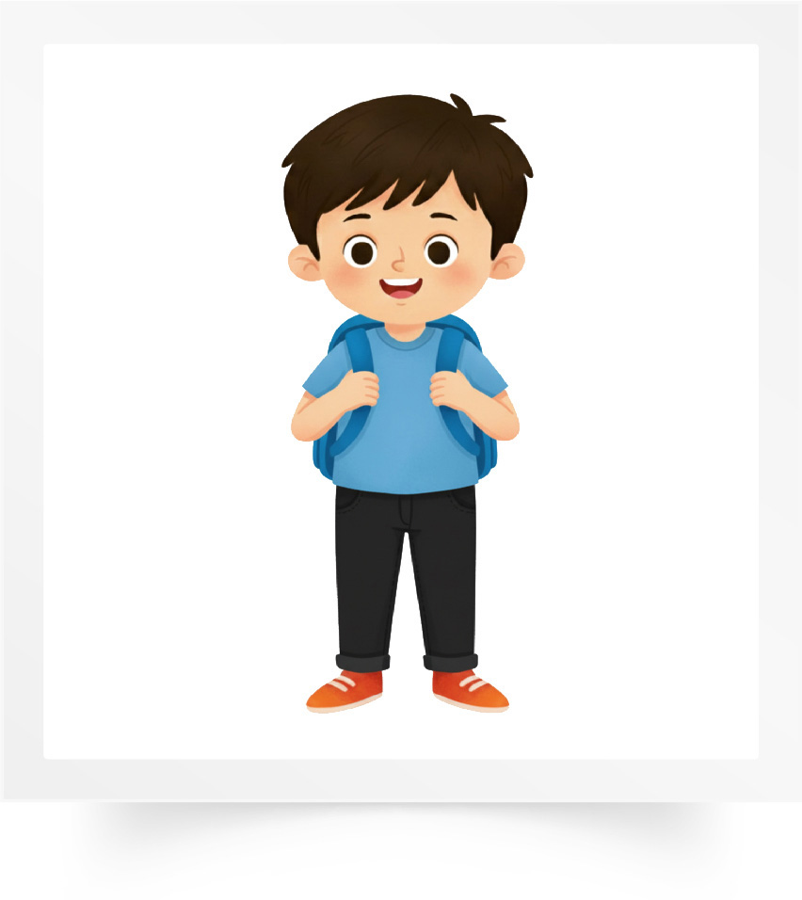
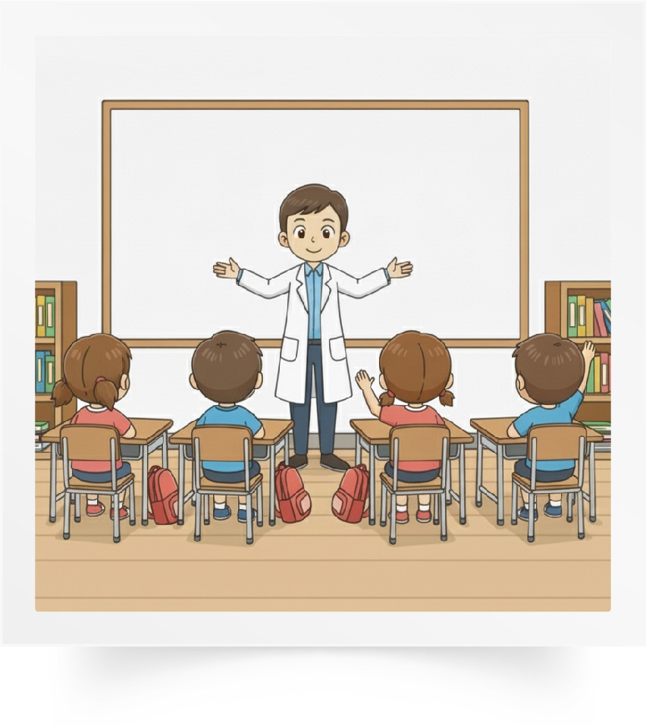

Répétons ensemble : L’école – L’élève – La classe – Le niveau.
L’école
L’élève
La classe
Le niveau

Slide 12






Répétons ensemble : La première année – La deuxième année – La troisième année - La quatrième année – La cinquième année – la sixième année.
La première année
La deuxième année
La troisième année
La quatrième année
La cinquième année
La sixième année

Slide 13

Nous allons jouer au jeu des mots invisibles.
Jeu des mots invisibles.

Slide 14

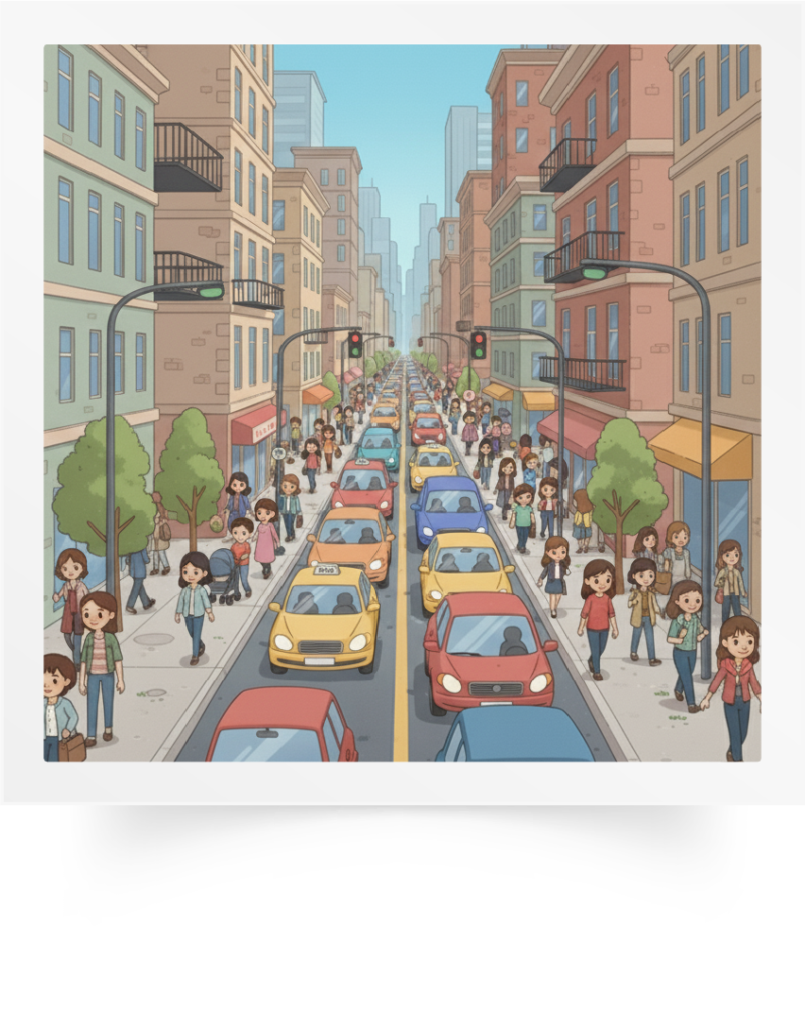
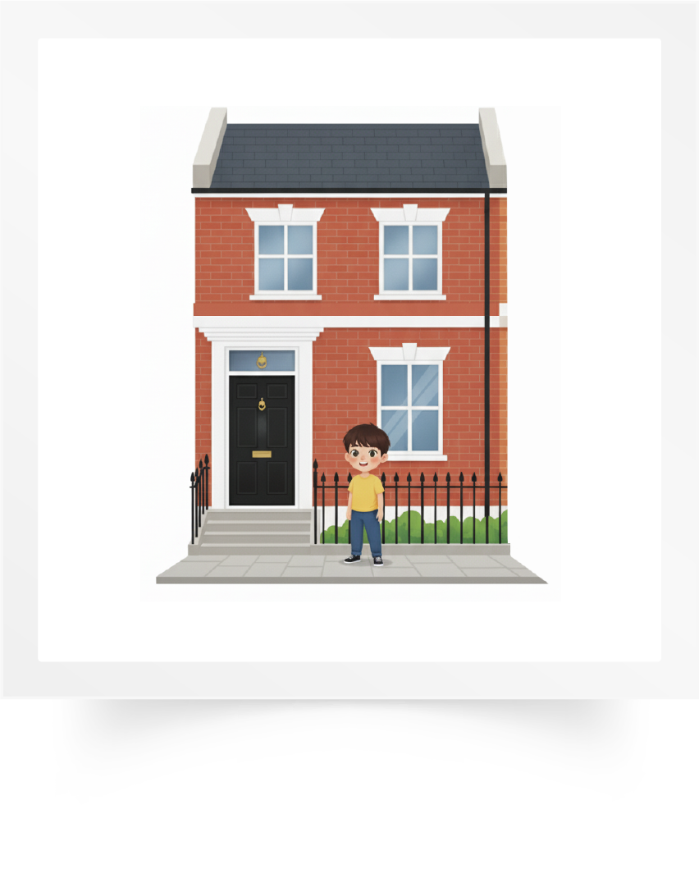



Répétons ensemble : Le pays – La ville - Habiter – La nationalité – Rabat – Paris.
Le pays
La ville
Habiter
La nationalité
Rabat
Paris

Slide 15
Observez bien les images. Je vais masquer deux images. Qui veut expliquer la consigne en arabe ?

Slide 16
Quelles sont les images qui manquent ?
?
?

Slide 17
Les deux images qui manquent sont : Le pays et Rabat.

Slide 18

Nous allons jouer au jeu des mots qui bougent.
Jeu des mots qui bougent

Slide 19

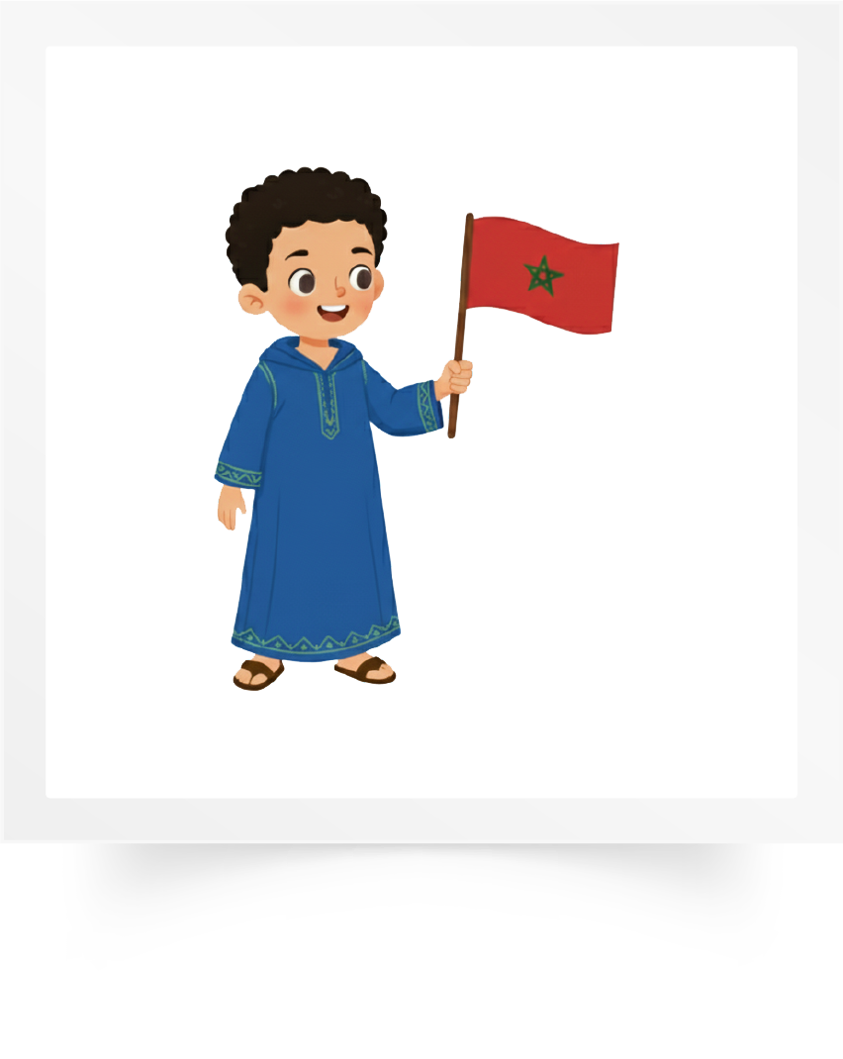
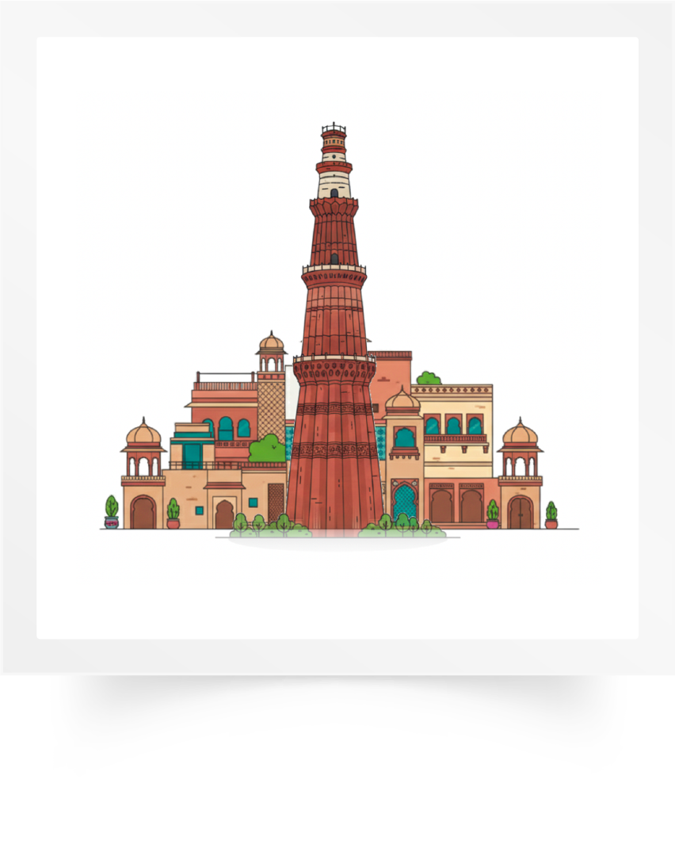

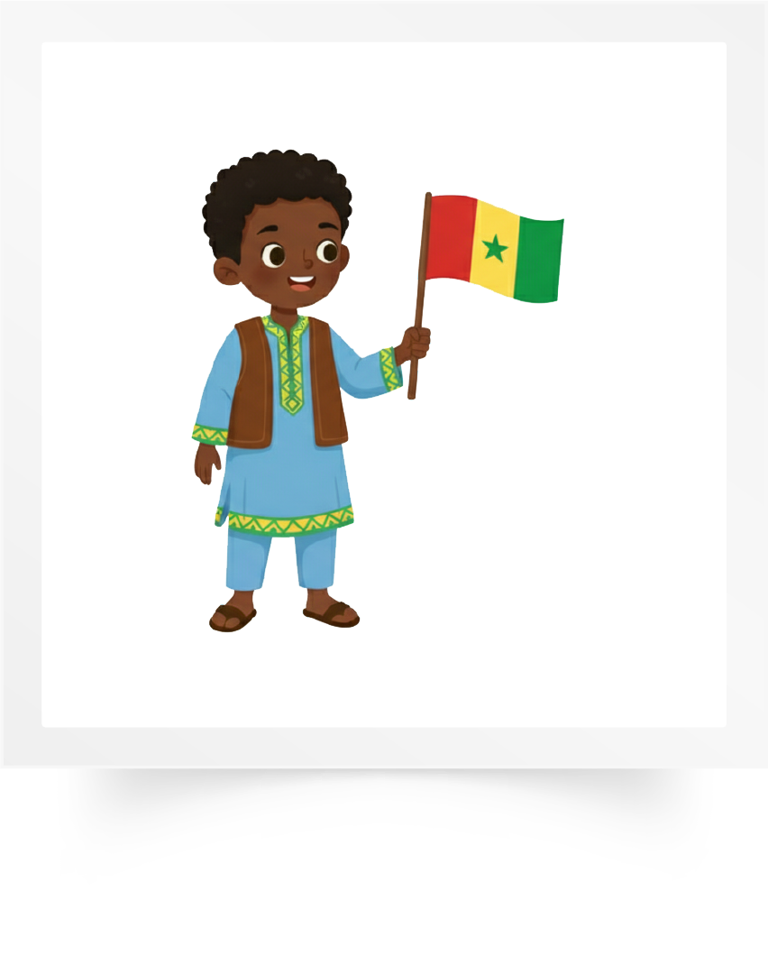
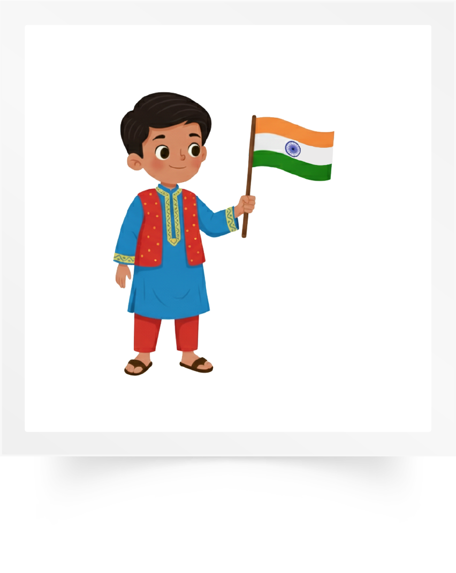
Répétons ensemble : Delhi – Dakar – Marocain – Français – Sénégalais – Indien.
Delhi
Dakar
Marocain
Français
Sénégalais
Indien

Slide 20
Observez bien. Je vais faire bouger 2 mots. Qui veut expliquer la consigne en arabe ?

Slide 21
Quels sont les 2 mots qui ont bougé ?

Slide 22
Les deux mots qui ont bougé sont : marocain et sénégalais.

Slide 23
Maintenant, on va faire de la lecture. Qui veut lire ce paragraphe ?
Les amis de l’école
Lina Maaroufi est marocaine. Elle habite à Meknès. Elle a dix ans ans, elle est en troisième année à l’école El Qods.

Slide 24
Qui veut expliquer ce paragraphe dans votre langue ?
Les amis de l’école
Lina Maaroufi est marocaine. Elle habite à Meknès. Elle a dix ans ans, elle est en troisième année à l’école El Qods.

Slide 25
Qui veut lire la question et y répondre ?
Lina habite où ?
Lina Maaroufi est marocaine. Elle habite à Meknès. Elle a dix ans ans, elle est en troisième année à l’école El Qods.

Slide 26
La réponse est : Elle habite à Meknès.
Lina habite où ?
Lina Maaroufi est marocaine. Elle habite à Meknès. Elle a dix ans ans, elle est en troisième année à l’école El Qods.

Slide 27
Qui veut lire ce paragraphe ?
Lina a plein d’amis à l’école. Elle joue avec Bintou et Maria. Bintou a neuf ans. Elle est sénégalaise. Maria a dix ans, elle est française.

Slide 28
Qui veut expliquer ce paragraphe dans votre langue ?
Lina a plein d’amis à l’école. Elle joue avec Bintou et Maria. Bintou a neuf ans. Elle est sénégalaise. Maria a dix ans, elle est française.

Slide 29
Qui veut lire la question et y répondre ?
Quelle est la nationalité de Bintou ?
Lina a plein d’amis à l’école. Elle joue avec Bintou et Maria. Bintou a neuf ans. Elle est sénégalaise. Maria a dix ans, elle est française.

Slide 30
La réponse est : Elle est sénégalaise.
Quelle est la nationalité de Bintou ?
Lina a plein d’amis à l’école. Elle joue avec Bintou et Maria. Bintou a neuf ans. Elle est sénégalaise. Maria a dix ans, elle est française.

Slide 31

Prenez vos ardoises.

Slide 32

Écrivez le mot qui manque dans la phrase.
Karim est ………… .

Slide 33
Levez les ardoises. Je vais vérifier votre écriture.

Slide 34
Corrigez.
Karim est marocain.

Slide 35
Écrivez le mot qui manque dans la phrase.
Hiba habite à ………… .

Slide 36
Levez les ardoises. Je vais vérifier votre écriture.

Slide 37
Corrigez.
Hiba habite à Rabat .

Slide 38
Écrivez les mots qui manquent dans la phrase.
Samba habite à ………...

Slide 39
Levez les ardoises. Je vais vérifier votre écriture.

Slide 40
Corrigez.
Samba habite à Dakar.

Slide 41

Prenez vos cahiers.

Slide 42
Ces mots sont en désordre. Ecrivez sur vos cahiers une phrase correcte à partir de ces mots.
à Delhi
Indira
habite

Slide 43
Qui veut lire sa phrase ?
à Delhi
Indira
habite

Slide 44
Corrigez. Je n’oublie pas la majuscule au début de la phrase et le point à la fin.
Indira habite à Delhi.

Slide 45
Complétez cette phrase avec votre propre ville. Je vais passer entre les rangs pour vérifier l’écriture.
J’ habite à …........... .

Slide 46
Qui veut lire sa phrase ?
J‘ habite à …........... .

Slide 47
On passe à une autre phrase. Ces mots sont en désordre. Ecrivez sur vos cahiers une phrase correcte à partir de ces mots.
est
marocaine
Mina

Slide 48
Qui veut lire sa phrase ?
est
marocaine
Mina

Slide 49
Corrigez. Je n’oublie pas la majuscule au début de la phrase et le point à la fin.
Mina est marocaine.

Slide 50
Complétez cette phrase avec votre propre nationalité. Je vais passer entre les rangs pour vérifier l’écriture.
Je suis ……………………. .

Slide 51
Qui veut lire sa phrase ?
Je suis ……………………. .

Slide 52
Maintenant, c’est l’activité des questions en rafales. Je vais désigner des élèves au hasard pour répondre. Tenez-vous prêts.
?
?
?

Slide 53
Comment tu t’appelles ?
?
Comment tu t’appelles ?

Slide 54
Montre-moi ton ami(e) dans la classe et dis son nom.
?
Montre-moi ton ami(e) dans la classe et dis son nom?

Slide 55
Tu as quel âge ?
?
Tu as quel âge ?

Slide 56
Tu es en quelle classe ?
?
Tu es en quelle classe ?

Slide 57
Tu es à quelle école ?
?
Tu es à quelle école ?

Slide 58
Tu habites où ?
?
Tu habites où ?

Slide 59
Quelle est ta nationalité ?
?
Quelle est ta nationalité?

Slide 60
Plan de la séance 6
Réservé à l’enseignant (e)
Vocabulaire.
Lire un texte.
Écrire des mots et des phrases.
Répondre à des questions en rafales.
2. Lecture offerte
Histoire: le chat de l’école.

Slide 61
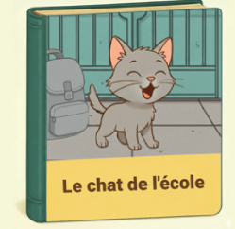
Nous avons déjà vu les deux premiers épisodes de l’histoire le chat de l’école. Qui veut nous rappeler ce qu’on a vu ? En français ou dans votre langue.

Slide 62
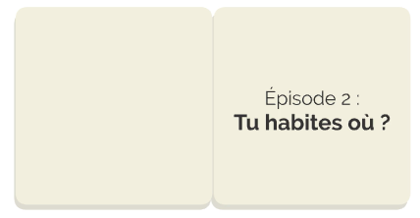
On va regarder le deuxième épisode une nouvelle fois. Après, on verra le troisième épisode. Soyez attentifs.

Slide 63

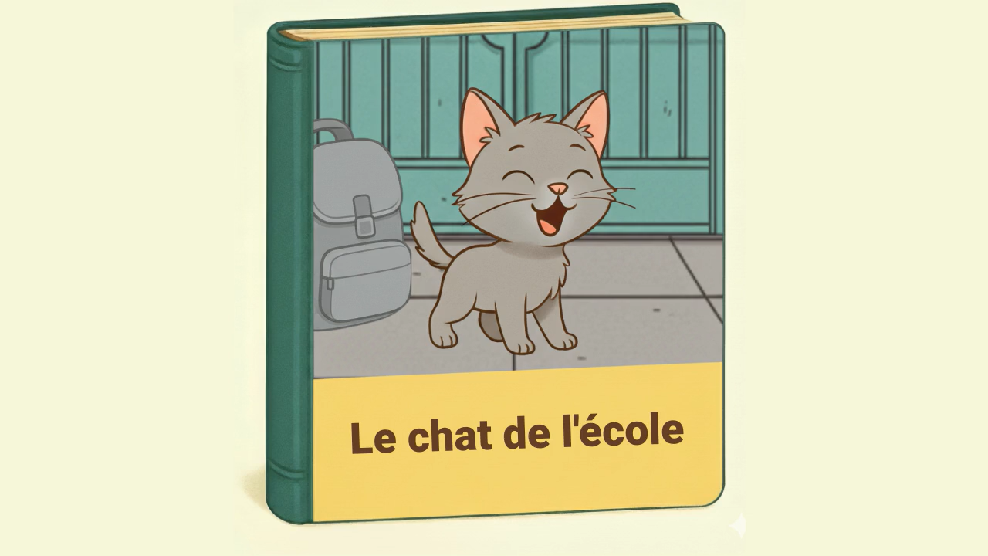

Lecture de la vidéo.

Slide 64
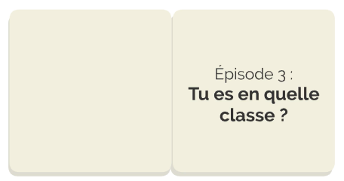
Maintenant, nous allons découvrir un nouvel épisode de l’histoire le chat de l’école. Est-ce que vous êtes prêts ? Ecoutez bien.

Slide 65
Lecture de la vidéo.

Slide 66

Nous allons écouter l’histoire une deuxième fois. Soyez attentifs.

Slide 67
Lecture de la vidéo.

Slide 68
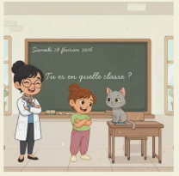
Que demande Lina à Moustache ?

Slide 69
Lina demande : Tu es en quelle classe ?
Lina demande : « Tu es en quelle classe ? »

Slide 70
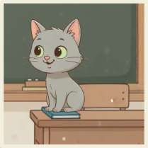
Comment Moustache répond à la question ?

Slide 71
Il miaule trois fois.
Il miaule trois fois.

Slide 72
Moustache est en quelle classe ? Qui veut répondre ?

Slide 73
Moustache est en troisième année.
Il voit son école.

Slide 74
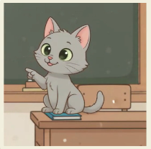
Que demande moustache à la fille ? Qui veut répondre ?

Slide 75
Moustache demande : « Tu es en quelle classe ? »
Moustache demande : « Tu es en quelle classe ? »

Slide 76
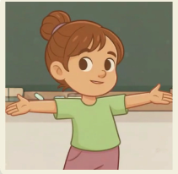
Que répond Lina ? Qui veut répondre ?

Slide 77
Lina répond : « moi aussi, je suis en troisième année».
Moi aussi, je suis en troisième année.

Slide 78
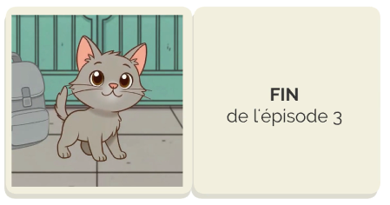
On va retrouver nos amis la semaine prochaine pour un nouvel épisode.

Slide 79
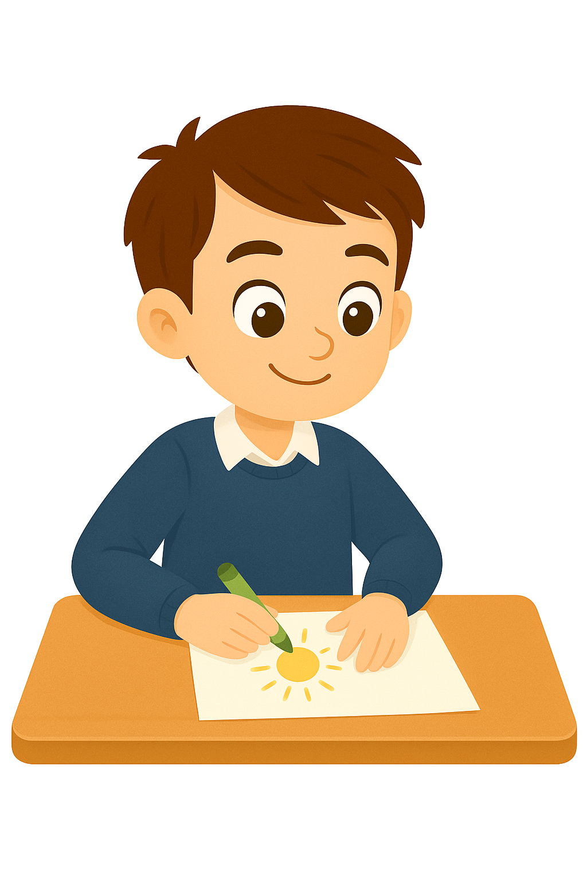
A la maison, faites un dessin sur l’histoire di chat de l’école.

Slide 80

La séance d’aujourd’hui est terminée.

